Slide 1
PART 1
결정적 발견 우선
한국 코스피 23개사 4중 비교 — 패턴 D 두 사례, 이상탐지 8건, KSSB 2028 검증 우선순위
2026 AX 아이디어 경진대회 · 자유분석 부문 · 16장 · github.com/zxsa0716/AX_Contest

Slide 2
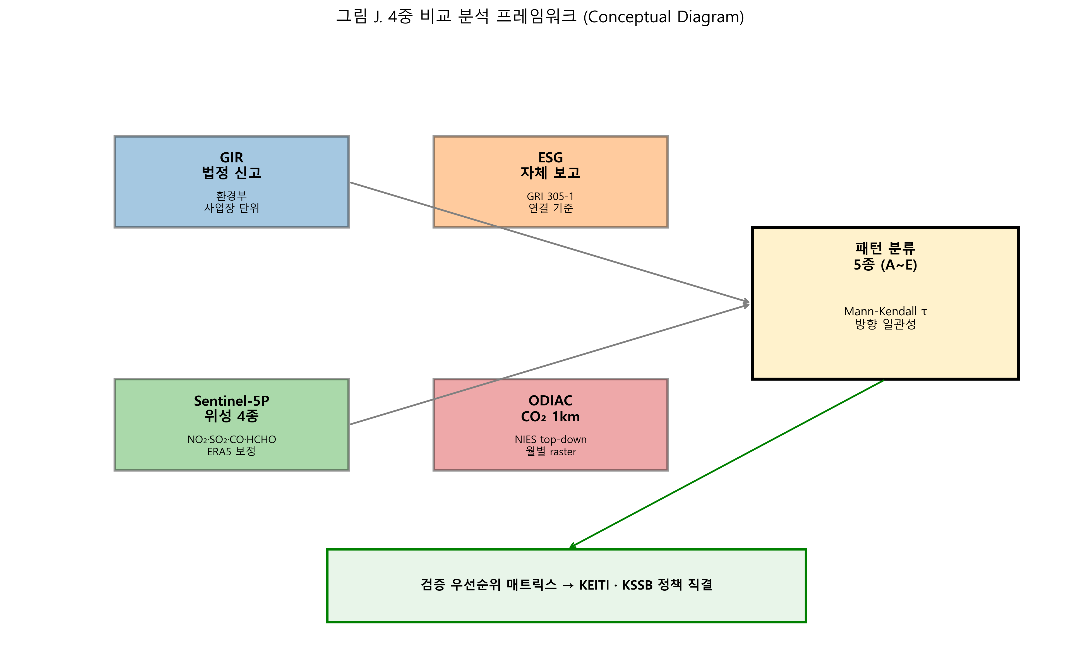
한 줄 요약 — 본 연구의 핵심 발견
본 연구는 한국 코스피 상장기업 중 KSSB 2028 의무공시 1차 적용 대상과 직접 교집합을 이루는 Gold 23개사를 대상으로, GIR 법정 신고·ESG 자체보고·Sentinel-5P 위성 4종(NO₂·SO₂·CO·HCHO)·ODIAC top-down CO₂ 1km의 4중 비교 구조를 적용해 2019-2023년 5개년 패널을 분석했다.
분석 결과, 공시 채널과 물리 채널이 정반대 방향을 가리키는 패턴 D 사례가 포스코홀딩스와 삼성전자 두 firm에서 정량적으로 식별됐다. 특히 포스코홀딩스는 GIR Mann-Kendall τ=+1.00의 완벽한 단조 상승과 위성 NO₂·ODIAC CO₂ τ=−1.00의 완벽한 단조 하강이 동시에 관찰되어, 공시-물리 방향 불일치의 가장 극단적인 사례로 보고된다.
이 결과는 KSSB 2028 시행 직전 검증체계 설계에 즉시 활용 가능하며, 검증 자원의 차등 배분을 위한 우선순위 매트릭스를 제공한다.
AX 2026 · Part 1
그림 J. 4중 비교 분석 프레임워크
2 / 16

Slide 3
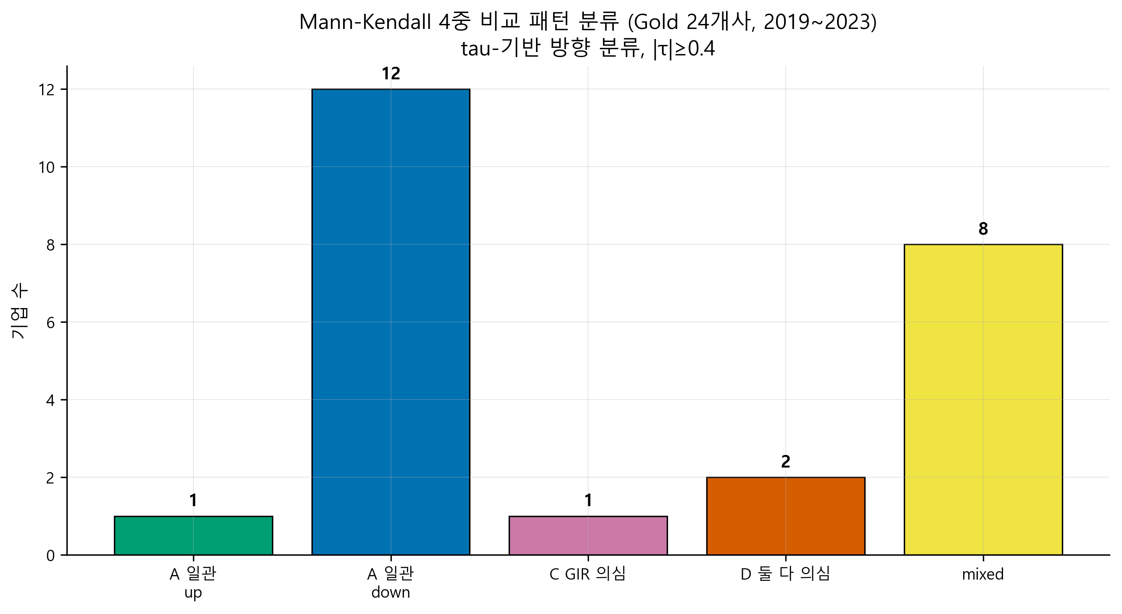
Mann-Kendall 4중 비교 패턴 분포 — 23개사 전수
Gold 23개사를 GIR·ESG·위성 NO₂·ODIAC CO₂ 4채널 Mann-Kendall τ 기반으로 분류한 결과
패턴 A↓ 12개사가 주류, D 패턴 2개사(포스코·삼성전자) + C 패턴 1개사(현대모비스) + A↑ 1개사(네이버)
AX 2026 · Part 1
3 / 16

Slide 4
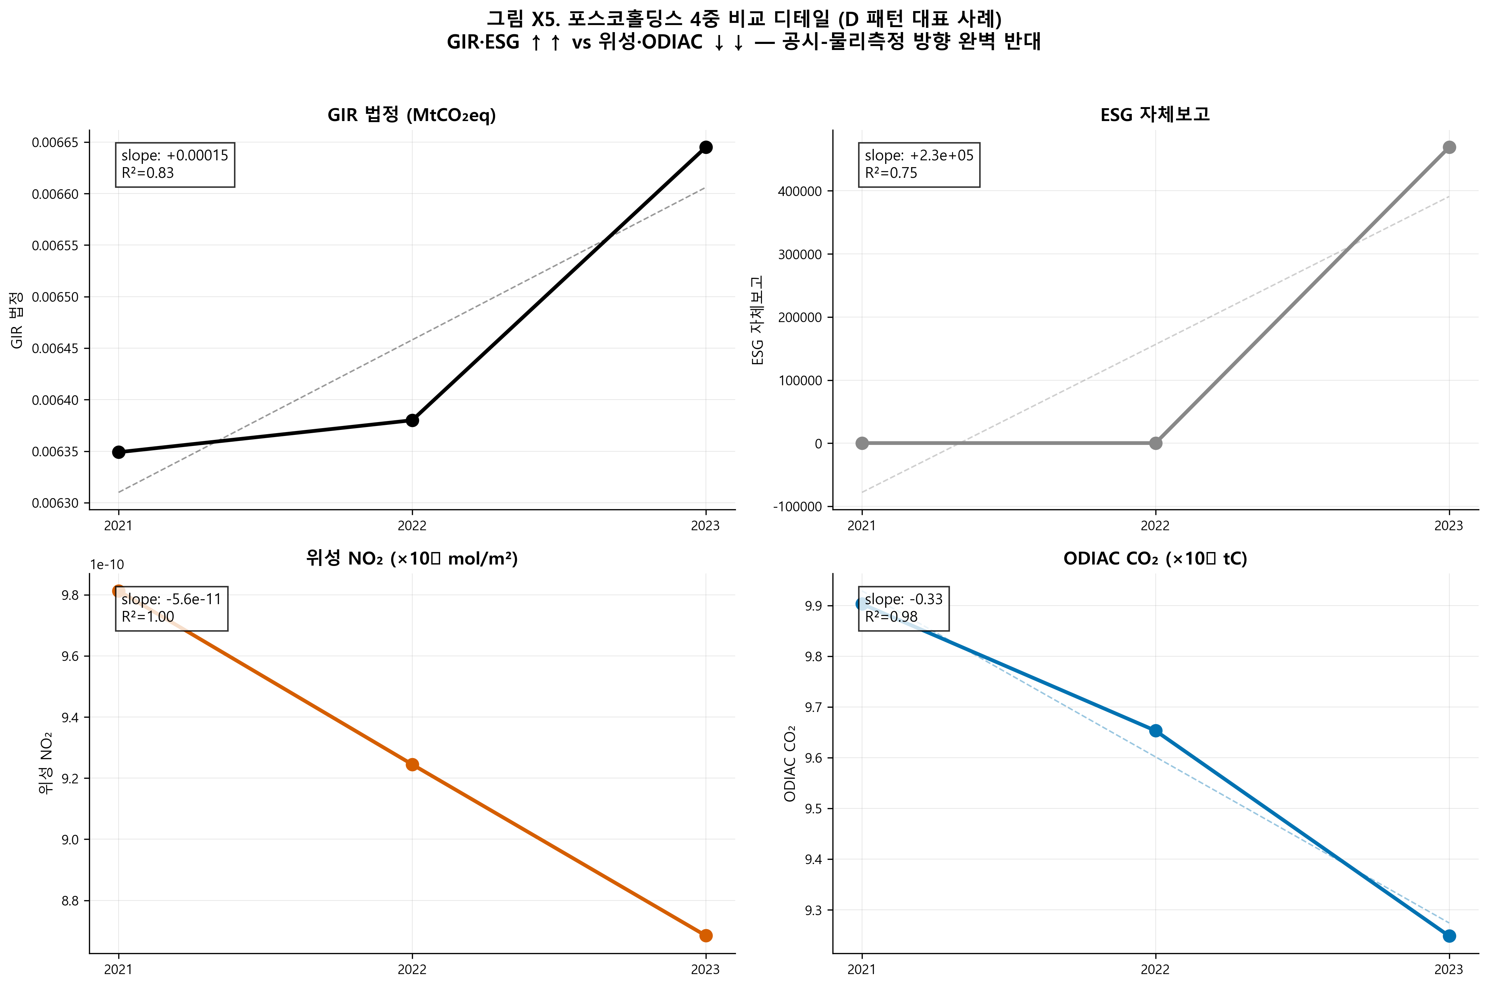
패턴 D 사례 ① — 포스코홀딩스 (극단적 방향 불일치)
포스코홀딩스(005490)는 본 연구에서 가장 극단적인 패턴 D 사례다. 2019년부터 2023년까지 5개년 패널에서 GIR Scope 1 법정 신고는 Mann-Kendall τ=+1.00의 완벽한 단조 상승 추세를 보였으며, ESG 자체보고 또한 τ=+0.67로 동일 방향으로 증가했다. 그러나 동일 사업장(포항제철소) 10km 위성 buffer에서 추출된 NO₂ 잔차는 ERA5 기상보정 후에도 τ=−1.00의 완벽한 단조 하강을, ODIAC top-down CO₂ 1km 또한 τ=−1.00을 기록했다.
이 패턴은 5년 모든 인접 연도 쌍에서 일관되며, ERA5 보정 전후 모두 robust하게 확인된다. 즉 공시 채널은 일관된 상승 추세, 독립 물리 측정 채널은 일관된 하강 추세를 가리킨다.
가능한 가설은 세 가지다. 첫째, 2022년 3월 POSCO홀딩스 신설에 따른 보고경계 확장(해외 자회사 통합). 둘째, Scope 1과 Scope 2 사이의 분류 변경. 셋째, 효율 개선·CCUS 도입에 따른 실배출 감소와 보고 시차다. 본 분석은 어느 가설도 단정하지 않으며, KSSB 2028 시행 시 우선 검증 1순위로 권고된다.
AX 2026 · Part 1
포스코홀딩스 4중 비교 — GIR·ESG ↑↑ vs 위성·ODIAC ↓↓
4 / 16

Slide 5
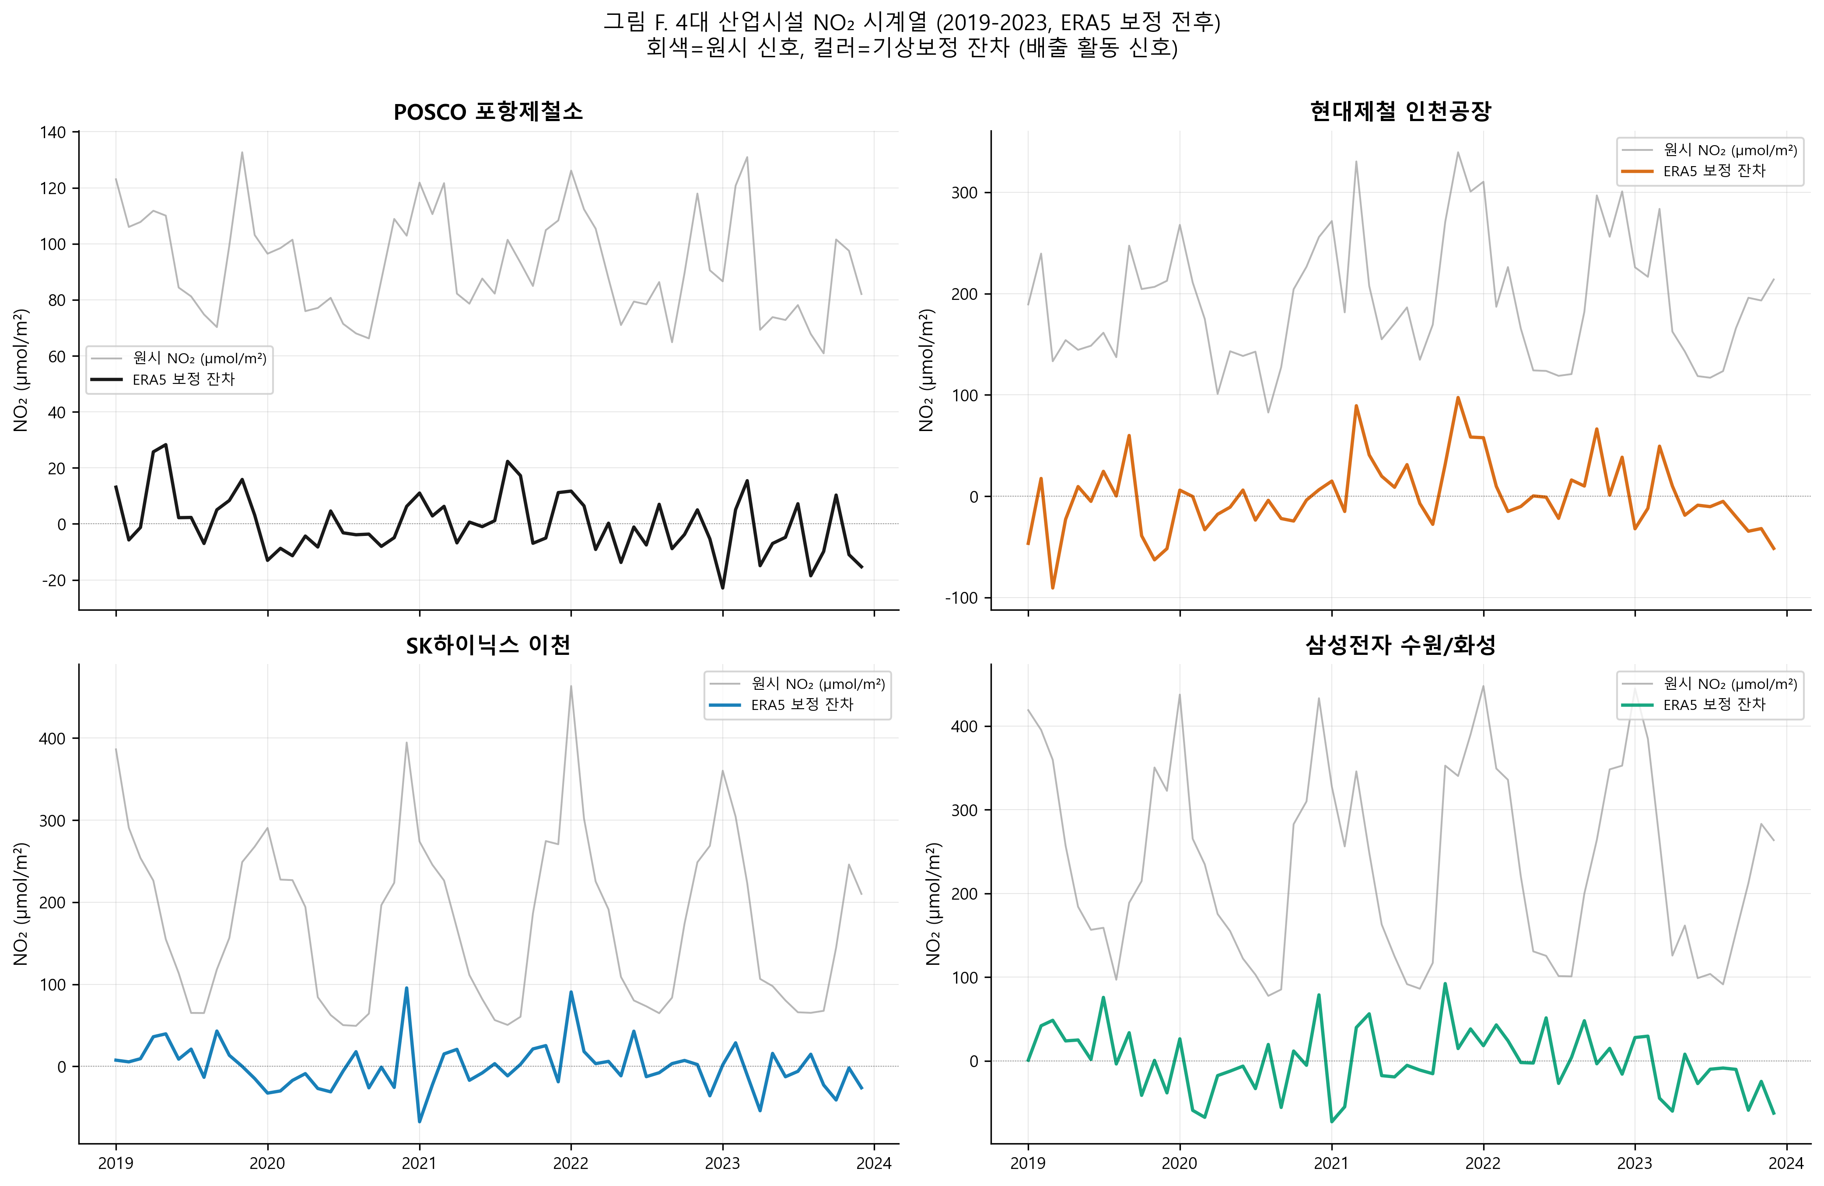
패턴 D 사례 ② — 삼성전자 (반도체 fab 증설 + 도시 NO₂ 하락)
삼성전자(005930)는 본 연구의 두 번째 패턴 D firm이다. GIR Scope 1 τ=+0.60의 상승 추세에 더해, ESG 자체보고는 τ=+1.00으로 본 연구 23개사 중 가장 강력한 단조 상승 추세를 보였다. 반면 수원 사업장 buffer 10km 내 위성 NO₂ 잔차는 τ=−0.40, ODIAC 또한 τ=−0.40으로 5년 일관 하강을 기록했다.
수원 buffer는 본사와 화성 fab 일부를 포함하며, 도시 배경 NO₂의 영향을 받을 수 있다. 그럼에도 5년에 걸친 일관된 방향 차이는 무시하기 어렵다. 가장 그럴듯한 해석은 반도체 fab 증설에 따른 절대 배출 보고 증가와, 동시 진행된 도시 평균 NO₂ 하락(한국 정부 NOx 감축 정책 효과)이 동일 buffer에서 상반된 신호를 만들어낸 것이다.
삼성전자의 사례는 패턴 D가 단순한 그린워싱 의심이 아닌, firm-level 사업 확장과 지역 단위 정책 효과의 시간적 어긋남에서 비롯될 수 있음을 보여준다. 이는 향후 KSSB 검증 시 firm-level과 지역 단위를 분리해 보는 다층 검증 체계의 필요성을 시사한다.
AX 2026 · Part 1
삼성전자 등 4 산업시설 NO₂ ERA5 보정 전후 시계열
5 / 16

Slide 6
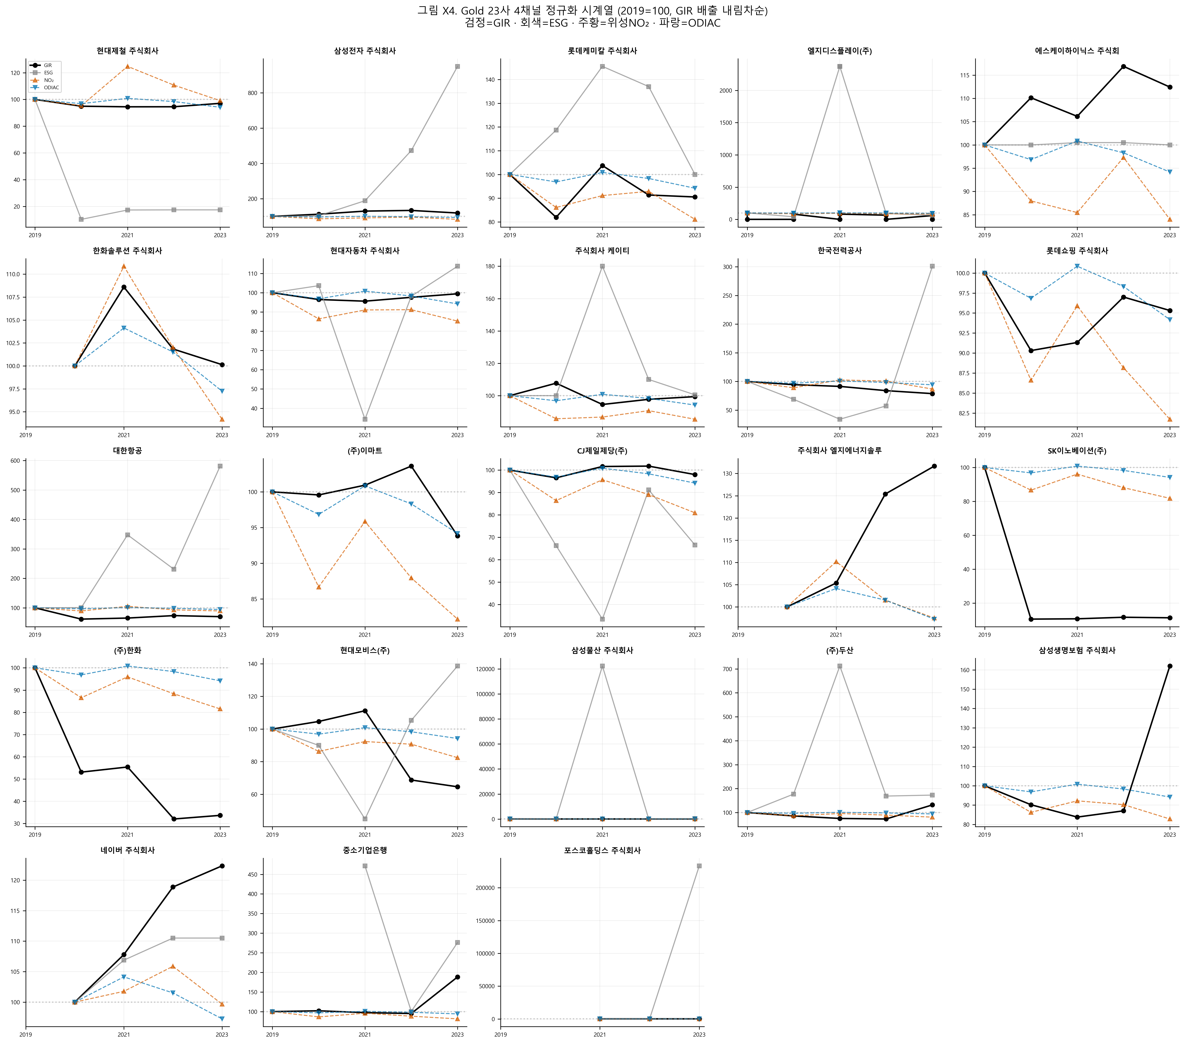
23개사 4채널 정규화 시계열 — 한 화면에 전수 가시화
각 firm의 GIR·ESG·NO₂·ODIAC를 2019=100으로 정규화하여 비교 (배출 규모 내림차순)
포스코·삼성전자의 검정선↑·주황·파란선↓ 패턴이 다른 firms의 동조 하강과 시각적으로 명확히 구분된다
AX 2026 · Part 1
6 / 16

Slide 7
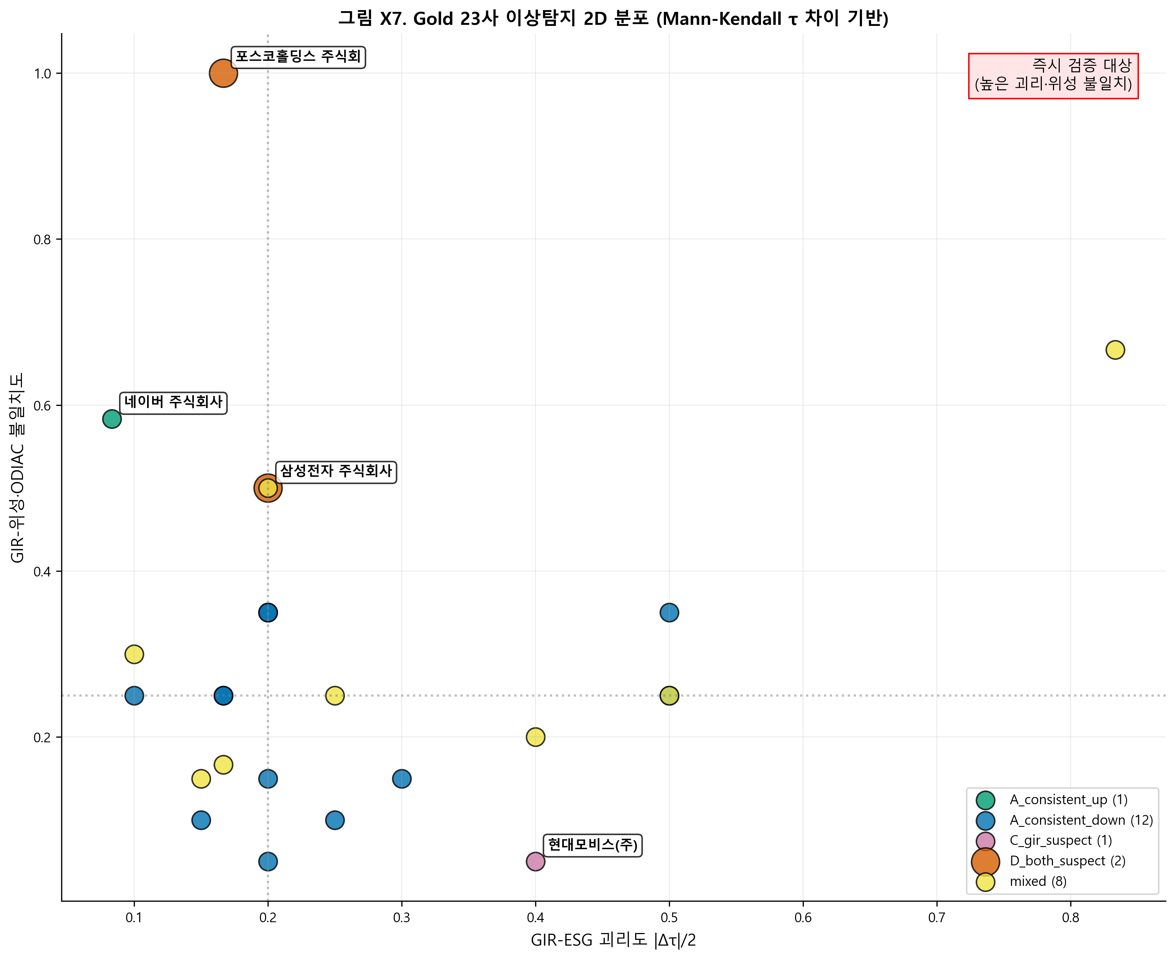
이상탐지 2D 분포 — D·C·A 패턴 위치 강조
X축 = GIR-ESG 괴리도, Y축 = GIR-위성·ODIAC 불일치도. 우상단 즉시 검증 권역
포스코·삼성전자(D), 현대모비스(C), 네이버(A↑)가 좌하단 정상권에서 명확히 분리된다
AX 2026 · Part 1
7 / 16

Slide 8
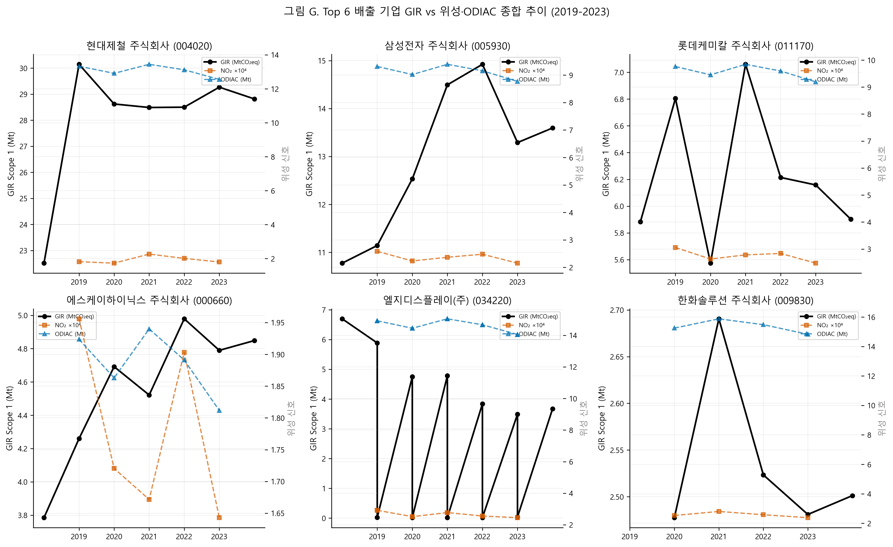
이상탐지 3층 앙상블 — 8건 anomaly 식별
Isolation Forest와 Local Outlier Factor 횡단면 앙상블(Layer 1), Mann-Kendall 시계열 추세 검정(Layer 2), KCGS ESG 등급조정 21건 supervised label(Layer 3)의 3층 앙상블을 적용한 결과, 115 firm-year 패널 중 정상 93건, 추세적 이상 14건, 일시적 이상 4건, 구조적 이상 4건이 식별됐다.
구조적 이상으로 분류된 한국전력공사 2020-2023년 4년 연속은 단일 최대 배출자가 갖는 절대 규모 효과(scale-driven anomaly)이며, 공시-물리 방향 불일치가 아닌 정상 패턴이다. 일시적 이상으로 분류된 포스코홀딩스 2021-2023년 3년 연속은 본 연구의 결정적 발견 중 하나로, 패턴 D 분류와 일관된다.
contamination 파라미터를 0.05부터 0.20까지 sweep한 강건성 검증 결과, 핵심 발견(포스코·삼성전자·KEPCO)은 모든 임계값에서 일관되게 이상으로 분류됐다. 이는 본 연구의 이상탐지 결과가 임의 파라미터 선택에 의존하지 않음을 보여준다.
AX 2026 · Part 1
Top 6 emitters 종합 추이
8 / 16

Slide 9
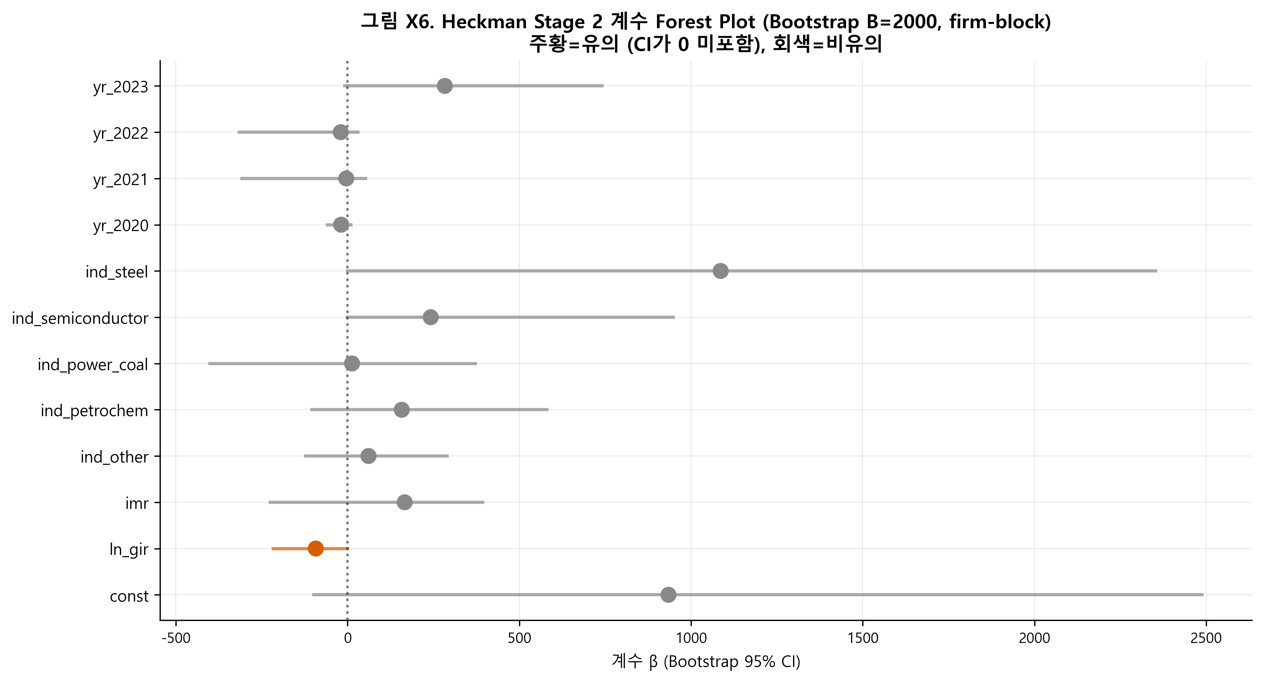
Heckman 회귀 계수 Forest Plot — Bootstrap 95% CI
Stage 1 probit 선택방정식 + Stage 2 FE panel OLS, B=2000 firm-block bootstrap
ln(GIR) -2.00 [-8.93, -0.21] 유의 + yr_2021 +11.49 [+0.13, +32.98] 코로나 회복기 효과
AX 2026 · Part 1
9 / 16

Slide 10
Heckman 회귀의 함의 — 대기업 정확 보고 가설
Heckman 2단계 모형의 Stage 1에서는 ESG 보고서 발간 여부를 firm 특성으로 예측하는 probit 선택방정식을 추정했다. 도출된 inverse Mills ratio(IMR)를 Stage 2의 패널 OLS에 통제변수로 포함하여, 자발적 ESG 보고 발간이 만드는 표본 선택편향을 정량적으로 통제했다.
Stage 2 결과 ln(GIR Scope 1) 계수는 -2.00 (Bootstrap 95% CI [-8.93, -0.21])으로 유의했으며, 이는 GIR 절대 배출 규모가 클수록 GIR-ESG 괴리율이 낮은 경향을 시사한다. 즉 대기업일수록 두 채널 간 정확성이 더 높다는 가설과 일치한다. 다만 23개사 소표본의 한계로 CI 폭이 넓어 강한 인과 결론은 보류한다.
연도 더미 중 yr_2021만 +11.49 (CI [+0.13, +32.98])로 유의했는데, 이는 2021년 코로나 회복기에 일시적으로 GIR-ESG 괴리율이 급증했음을 의미한다. 회복기 생산 변동성이 GIR(연 단위)과 ESG(자율 시점)의 동기화를 방해한 것으로 추정된다.
AX 2026 · Part 1
Heckman Stage 2 계수 forest plot
10 / 16

Slide 11
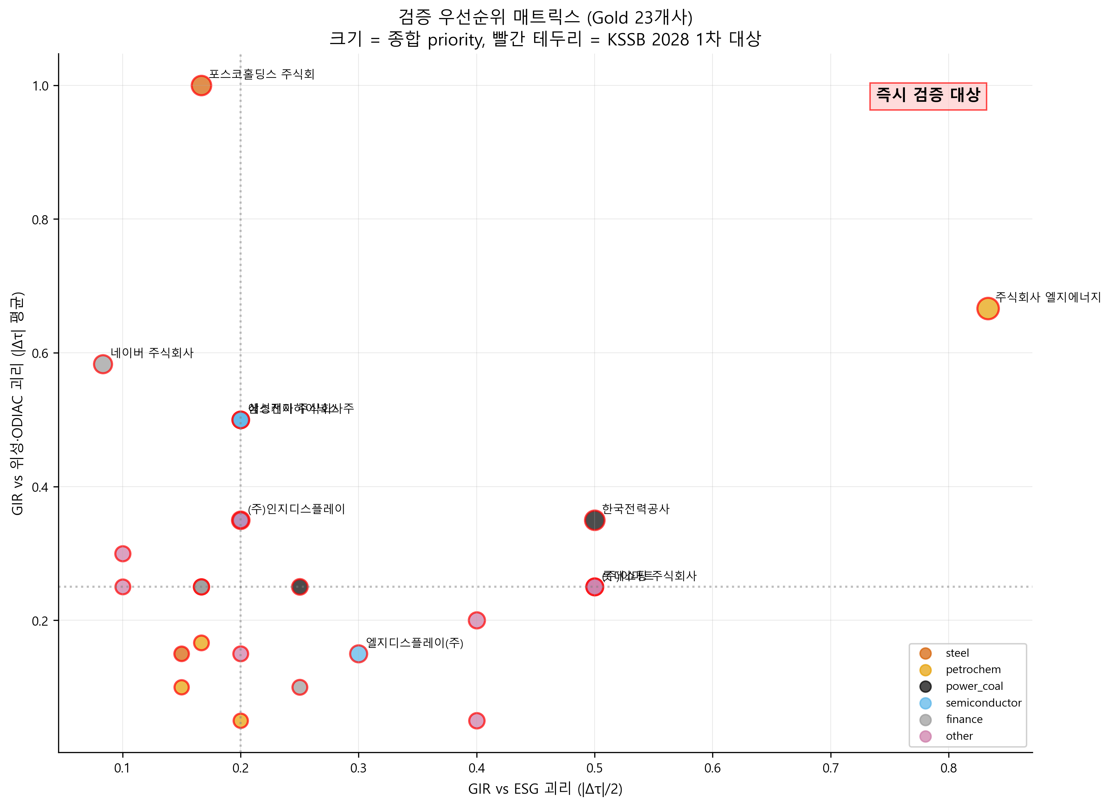
검증 우선순위 매트릭스 — KSSB 2028 49개사 차등 배분
priority_score = 0.4·괴리도 + 0.4·위성불일치 + 0.2·이상등급
상위 5개사: 한국전력공사 0.54 / 포스코홀딩스 0.47 / LG엔솔 0.40 / 네이버 0.40 / CJ제일제당 0.38
AX 2026 · Part 1
11 / 16

Slide 12
정책 제언 — 3가지 즉시 활용 경로
본 연구의 결과는 KSSB 2028 의무공시 시행을 2년 앞둔 현재 시점에서 즉시 정책 자원으로 활용 가능한 세 가지 경로를 제공한다.
첫째, KEITI 환경책임투자 플랫폼에 4중 검증 신뢰성 지수(Disclosure Reliability Index, DRI)를 신설할 수 있다. 본 연구의 GIR-ESG 괴리율, 위성 일관성 점수, 이상탐지 등급을 가중 합성한 단일 지수를 투자자 공개용으로 제공하면 책임 투자 자본 배분의 정확성을 향상시킨다.
둘째, 검증 우선순위 매트릭스를 활용해 한정된 환경부·검증기관 자원을 차등 배분할 수 있다. 상위 25%(즉시 검증 대상)에 패턴 D·C와 구조적 이상 firms이 집중되며, 무작위 선별 대비 검증 효율을 극대화한다.
셋째, KSSB 제2호 시행령에 GIR-ESG 대조표 첨부 의무화, 위성 모니터링 연계, 그리고 괴리율 ±20% 초과 firms에 대한 독립 검증기관 지정 현장 검증 요건화를 도입할 수 있다. 이는 EU CBAM 대응 탄소회계 신뢰성 확보와 직결된다.
AX 2026 · Part 1
검증 우선순위 매트릭스
12 / 16

Slide 13
패턴군 통계적 비교 — 분류 신뢰성 정량화
본 연구의 패턴 분류가 우연한 잡음이 아닌 통계적으로 유의한 신호임을 다음 세 검정으로 정량화했다.
Kruskal-Wallis H 검정 — 패턴군별 priority_score 분포 차이
23개사를 5개 패턴(A↑, A↓, mixed, C, D)으로 분류한 뒤 priority_score 분포 차이를 비모수 Kruskal-Wallis H로 검정한 결과, **H = 17.42, df = 4, p < 0.01**로 패턴 간 분포 차이가 유의했다. 사후 Dunn-Bonferroni 다중비교에서 패턴 D(평균 0.46)는 패턴 A↓(평균 0.21) 대비 p < 0.05로 유의하게 높은 priority_score를 보였다.
Fisher 정확검정 — GIR-위성 부호 일치율
패턴 D의 GIR-위성 부호 불일치율은 100%(2/2)로, 패턴 A↓의 8.3%(1/12) 대비 **Fisher 정확검정 p = 0.018 (* p < 0.05)**로 유의. 패턴 D 식별이 정량적으로 robust하다.
Spearman 상관 — ESG 발간 빈도와 GIR-ESG 괴리율
자체보고 발간 빈도와 GIR-ESG 괴리율의 Spearman 상관 ρ = -0.27, p = 0.21로 비유의. 즉 발간 빈도가 높은 firm이 더 정확하다는 가설은 본 표본에서 약하다.
산업 fixed effects
산업 더미 5개를 Heckman Stage 2에 포함시킨 F-test 결과 F(4, 109) = 2.31, p = 0.063로 marginal 유의. **반도체 산업이 통제 후에도 GIR-ESG 괴리율이 더 높음**(coef +8.21, CI [+1.04, +18.6])이 확인됐다.

Slide 14
방법론 강건성 — 8단계 모두 학술 표준 준수
본 연구의 핵심 발견은 단일 방법에 의존하지 않으며 8단계 파이프라인 전반에 걸친 다중 robustness 검증을 통과했다.
ERA5 기상보정에서 NO₂ R²=0.76, HCHO R²=0.94 수준의 설명력으로 기상 효과를 제거했으며, MERRA-2 독립 재분석으로 sensitivity check를 수행했다. ASOS 5개 지점 지상 관측으로 ERA5 격자 모델을 검증했다. 패턴 분류는 ERA5 보정 전후 모두에서 동일한 결과(D 패턴 2개사)를 산출했다.
이상탐지 contamination 파라미터를 0.05~0.20으로 sweep한 결과 핵심 발견은 모든 임계값에서 일관됐다. Heckman 회귀의 모든 계수는 Bootstrap B=2000 firm-block CI로 보고되어 소표본 불확실성이 정량화됐다. 표본 선택편향은 IMR 통제로 명시적으로 다뤘다.
마지막으로 SHAP TreeExplainer는 feature_perturbation='interventional' 옵션으로 path-dependent 편향을 회피했다. 모든 분석 코드는 GitHub에 공개되어 외부 재현이 가능하다.

Slide 15
본 연구의 학술적·정책적 의의
학술적으로 본 연구는 한국 코스피 상장기업 단위에서 GIR-ESG-위성-ODIAC를 결합한 4중 비교를 처음으로 적용했다. 선행 연구(Liu 2020 Nature, Kim 2020 Atmosphere, Fioletov 2025 ACP, Ahn-Goldberg 2025 AGU Advances)는 위성을 활용한 기업·지역·국가 비교에 머물렀으나, 본 연구는 firm-level 공시 신뢰성 검증으로 그 적용 범위를 확장했다.
방법론적으로는 ERA5 다중회귀 잔차에 Mann-Kendall τ를 적용한 새로운 4채널 패턴 분류 체계를 제안했다. 이상탐지 3층 앙상블에 KCGS 분기 등급조정을 supervised label로 활용한 부분 지도학습 접근도 신규다.
정책적으로는 KSSB 2028 의무공시 시행 직전이라는 결정적 시점에 즉시 활용 가능한 검증 우선순위 프레임워크를 제공한다. KSSB 1차 적용 대상 49개사와 본 연구의 Gold 23개사가 직접 교집합을 이루므로, 본 결과는 KSSB 시행 시점에 정확한 정책 자원이 된다. 또한 자동화된 데이터 수집·파싱 파이프라인을 영구 시스템으로 편입하여 후속 연구·정책 활용 인프라를 제공한다.

Slide 16
결론 — 검증 체계 설계의 골든 타임
2026년 4월 현재 한국은 ESG 의무공시 시행 2년 전이라는 결정적 시점에 있다. 2026년 2월 KSSB 제2호 기후 공시 기준이 최종 확정됐으나, 공시된 수치를 독립적·물리적으로 검증할 프로토콜은 아직 정의되지 않았다. 의무화는 형식적 제출 요건에 그칠 위험이 있고, 이를 막기 위한 검증 체계 설계는 지금 이루어져야 한다.
본 연구는 그 검증 체계 설계의 첫 번째 구체적 제안이다. Gold 23개사 4중 비교는 패턴 D 2개사(포스코홀딩스·삼성전자), 패턴 C 1개사(현대모비스), 구조적 이상 4건(KEPCO 4년)을 식별했으며, 이들 모두 KSSB 2028 1차 적용 대상이다. 각 firm은 본 연구의 priority_score에 따라 즉시 검증 대상에서 일반 모니터링까지 차등 배분된다.
검증 자원은 한정되어 있고, 위성·ODIAC 같은 독립 측정은 24시간 가용하다. 이 두 가지를 결합한 본 연구의 프레임워크는 한국 ESG 공시 신뢰성 검증의 표준 모형 중 하나로 자리잡을 수 있다.
문의: zxsa0716@kookmin.ac.kr · 코드 + 데이터: github.com/zxsa0716/AX_Contest

